Slide 1

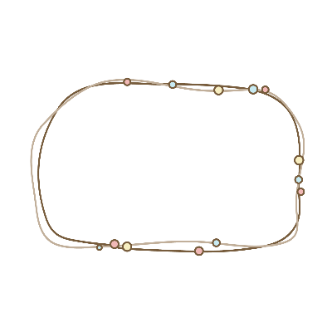

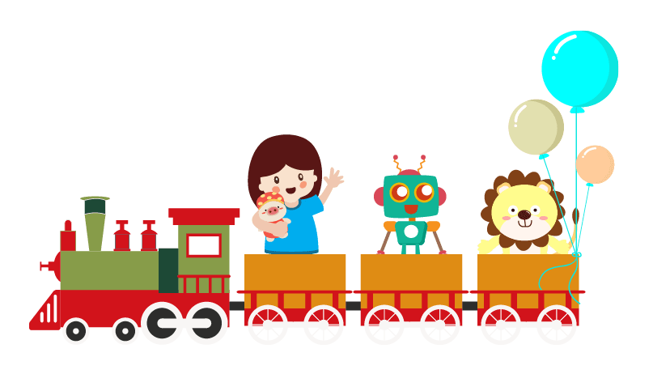
Chào mừng thầy cô giáo và các con đến với tiết Tự nhiên xã hội

Slide 2

Bài 15 : Một số bộ phận của động vật và chức năng của chúng

Slide 3

1
Hoạt động mở đầu

Slide 4

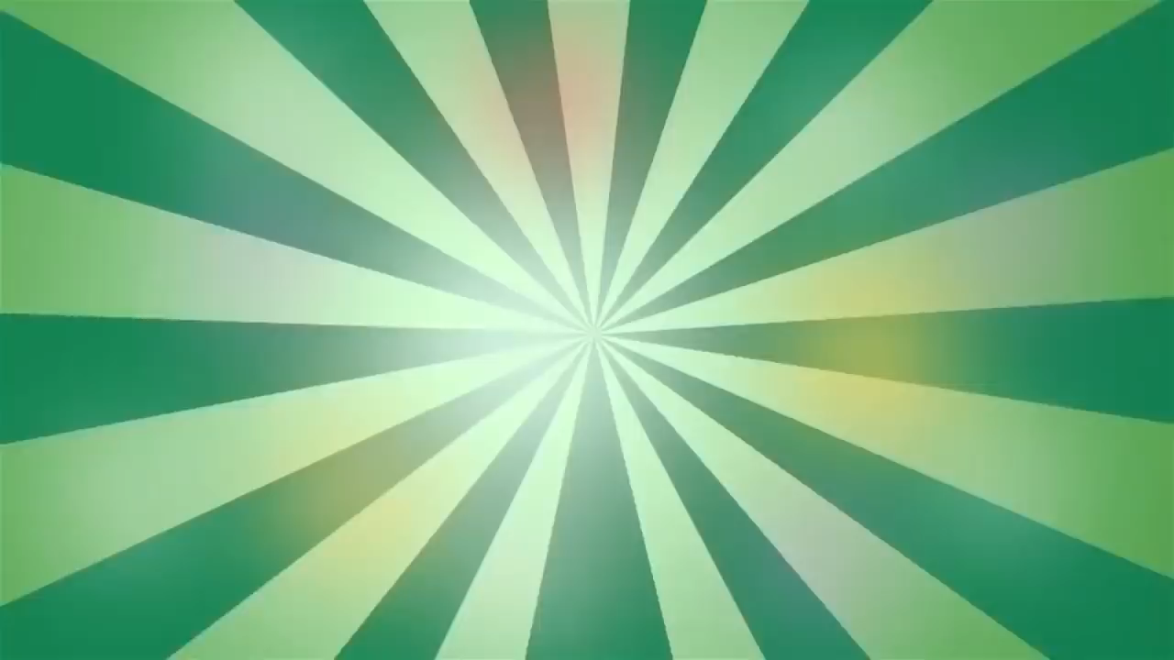

Slide 5
Bài hát nhắc tới con vật nào?
Con thỏ
Bài hát nhắc đến bộ phận nào của thỏ? Đặc điểm của chúng là gì?
Bộ lông trắng như bông, mắt tròn xoe như là viên kẹo, đôi tai dài dựng thẳng đứng,
Notes:
Bài giảng thiết kế bởi: Hương Thảo - tranthao121004@gmail.com

Slide 6
2
Hoạt động thực hành

Slide 7

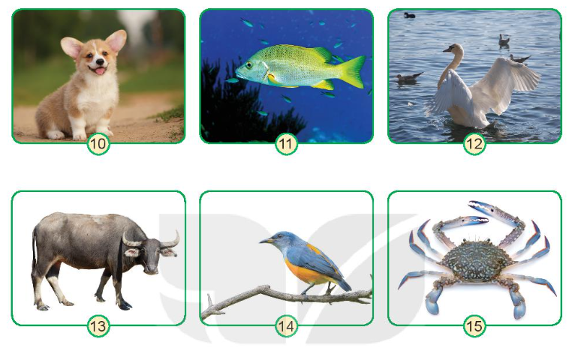
1
Phân loại những con vật trong hình dưới đây dựa vào:
Cơ quan di chuyển
Lớp bao phủ bên ngoài

Slide 8
Phân loại động vật theo cơ quan di chuyển
Động vật di chuyển bằng chân | Động vật di chuyển bằng vây | Động vật di chuyển bằng cánh

Slide 9
Phân loại động vật theo lớp bao phủ bên ngoài
Động vật có vỏ cứng | Động vật có vảy | Động vật có lông vũ | Động vật có lông mao

Slide 10
Kể tên những con vật khác và phân loại chúng dựa vào cơ quan di chuyển và lớp bao phủ bên ngoài.
2
Phân loại động vật dựa vào cơ quan di chuyển
Động vật di chuyển bằng chân | Động vật di chuyển bằng vây | Động vật di chuyển bằng cánh
Phân loại động vật dựa vào lớp bao phủ bên ngoài
Động vật có vỏ cứng | Động vật có vảy | Động vật có lông vũ | Động vật có lông mao

Slide 11
3
Hoạt động vận dụng

Slide 12
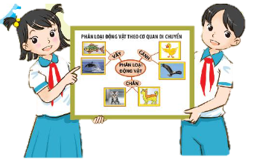
1
Sưu tầm tranh ảnh về một số con vật

Slide 13

2
Giới thiệu tên và đặc điểm của các con vật đó.
Hoạt động nhóm 4

Slide 14

Chúc các con luôn chăm ngoan, học giỏi.

